Slide 1
數位教學平台實作
頭城國中 黃巾芸
1090330 五結國中

Slide 2
科技輔助教與學的特性(學習平台)
利用電腦、網路等數位化內容，進行學習與教學的活動
提供學習地圖(知識結構)，學習者可設立合理的目標
多媒體聲音、影像、動畫等生動活潑的學習內容
提供個別化的學習路徑、歷程記錄與學習診斷
隨時隨地進行學習
幫助學生掌握自我學習進度與表現
支援學生學習討論與互動，有利學生尋求學習輔助

Slide 3
老師的心聲（2018-10-11聯合報）
https://udn.com/news/story/6887/3415244
一、
有數位載具並不等於數位學習
二、
有數位學習平台不一定就能幫助學生進行有效學習
三、
認真思索這些問題的基本上都默默的在教室裡思維如何解決「數位設備＋數位平台＋正常化教學 ＋學生能力評析」這幾個問題的整合
Notes:
教師在數位時代所扮演的角色，是了解學生學習問題需求，活化、協助學生找到適合的教學媒材、資源及平台，透過有效教學的引導，培養學生「自主學習的能力」，讓學生學到自主學習的樂趣。
「自主學習」並非簡單的學生自己自學，而是指學生能夠瞭解學習目標（自知），找尋適當學習方式（自理），運用後認知監控學習過程評價學習結果（自評），透過學習結果的評價改善學習方法以達最後目的（自強）

Slide 4




跳脫舊框架教學平台激發學習

Slide 5
學習無所不在
認識因才網
平台實作
均一教育平台
上機實作

Slide 6

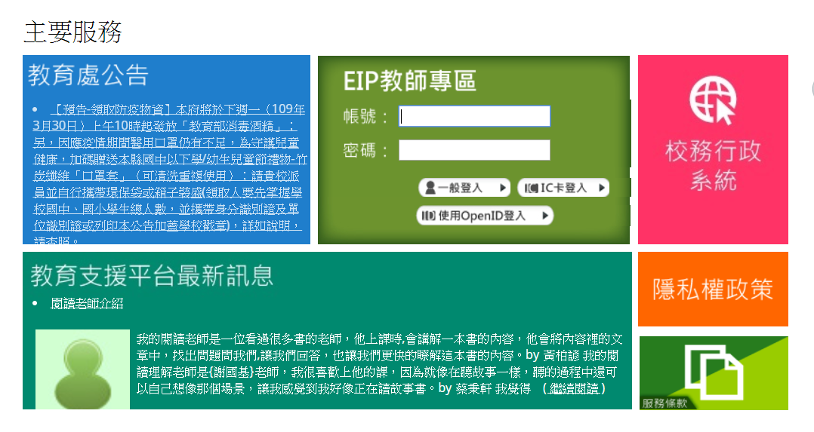
進入因才網/均一教育平台
從宜蘭EIP
由快樂e學院
https://eip.ilc.edu.tw/
https://std.ilc.edu.tw/index1.html

Slide 7
因才網介紹
https://www.youtube.com/watch?v=IKXMmBrAZ7I
十分鐘版
五分鐘版

Slide 8
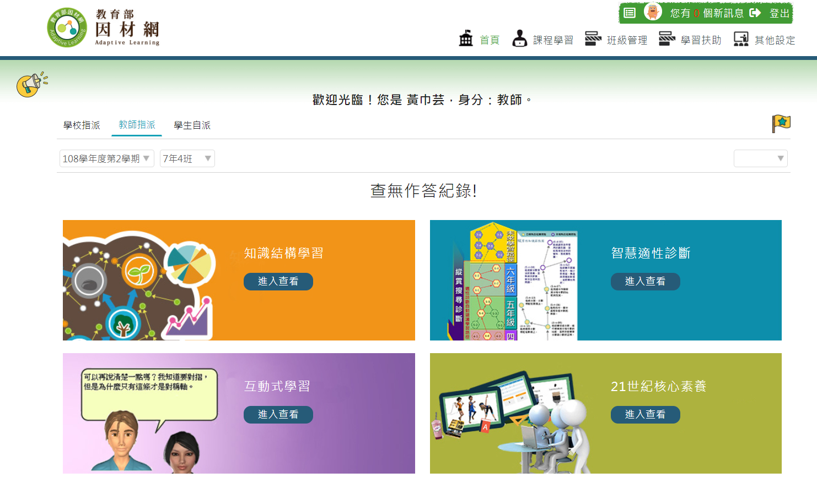
熟悉因材網首頁及上方功能列

Slide 9
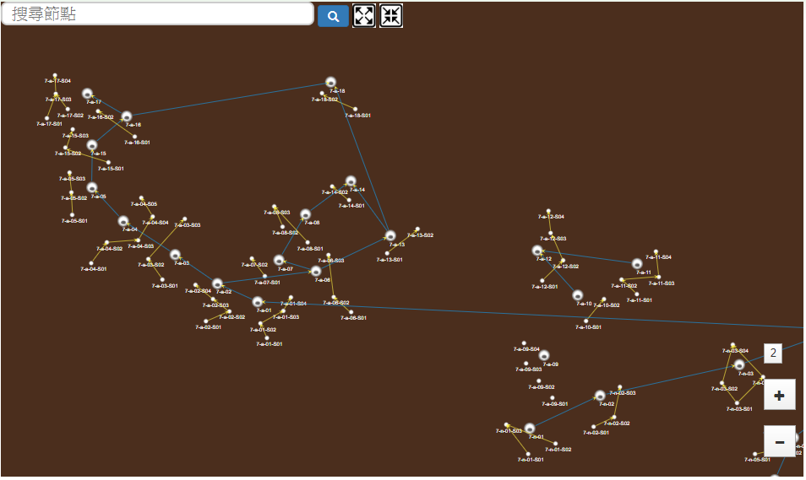
熟悉因材網知識結構星空圖介面操作
能力指標節點+子技能節點

Slide 10
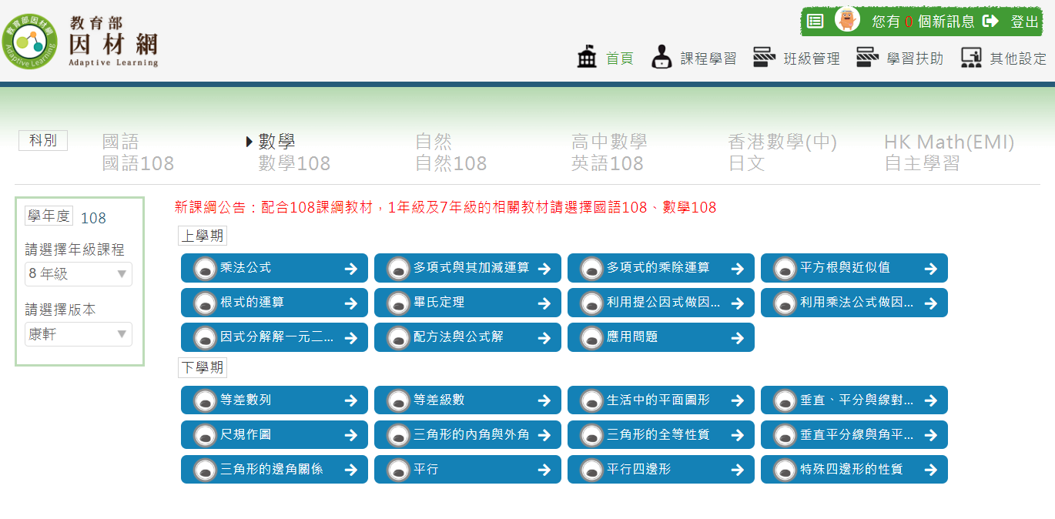
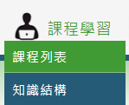
熟悉課程列表中教科書版本對應

Slide 11
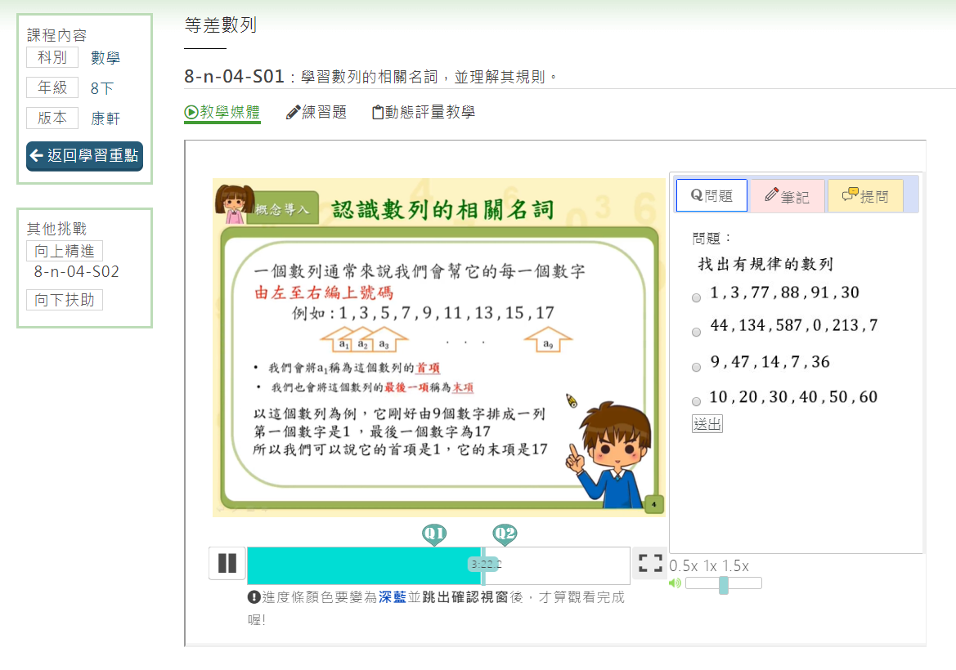
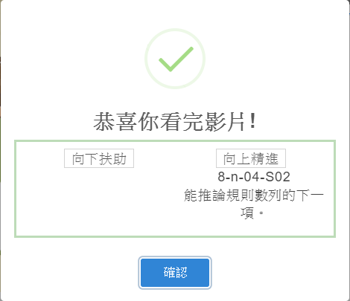
熟悉教學影片播放介面功能操作
影片播至檢核點，視窗會跳出問題，學生須回答後才能繼續觀看影片
播放時可做筆記或提問，影片會自動暫停
筆記：教師端無法看見學生筆記
提問：問題會送至班級討論區
.
.
推薦學習
第一次播放：不能跳轉
第二次播放：可調快影片速度
教師：備課方便，不在此限
.

Slide 12
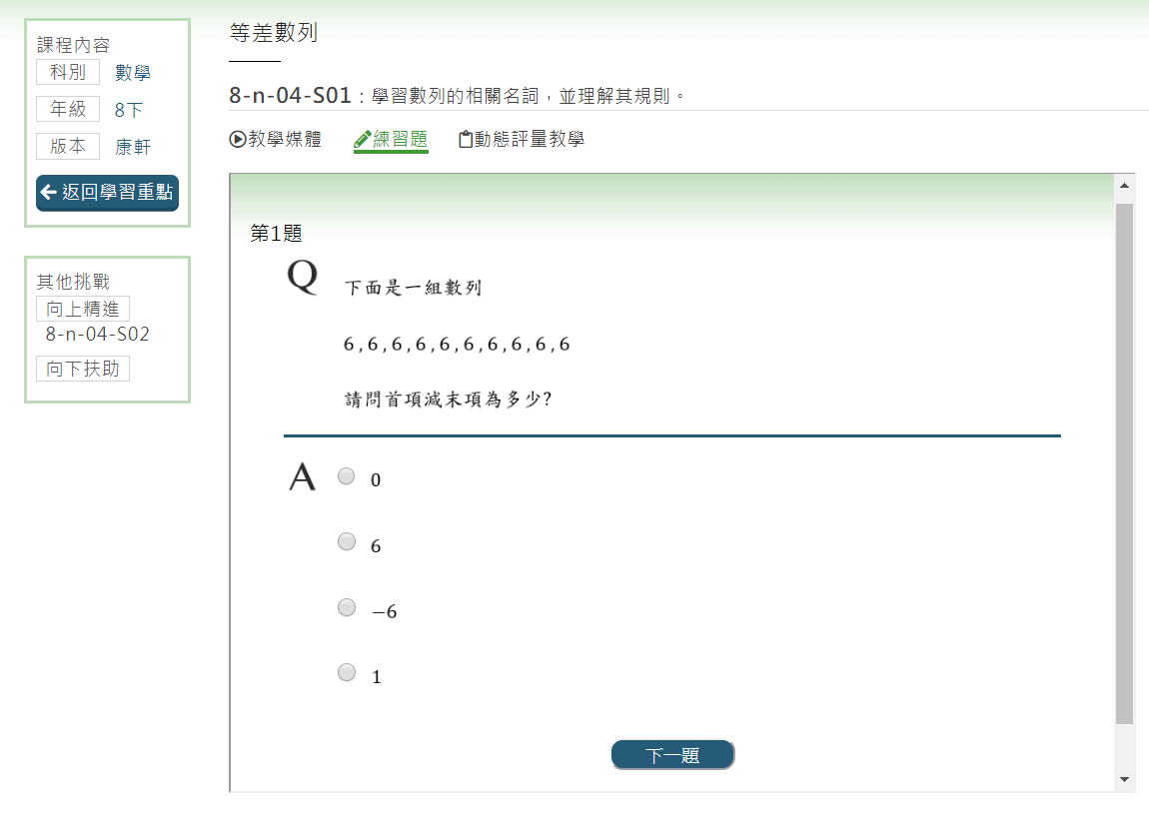
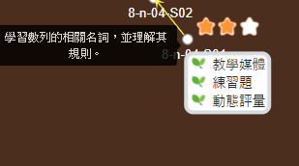
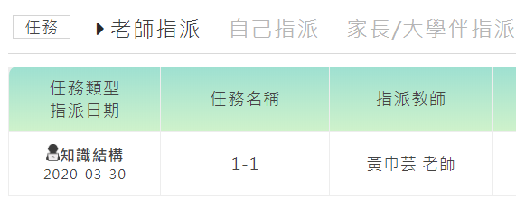
熟悉練習題/動態評量介面功能操作
方法一
知識星空圖
方法二
我的任務

Slide 13
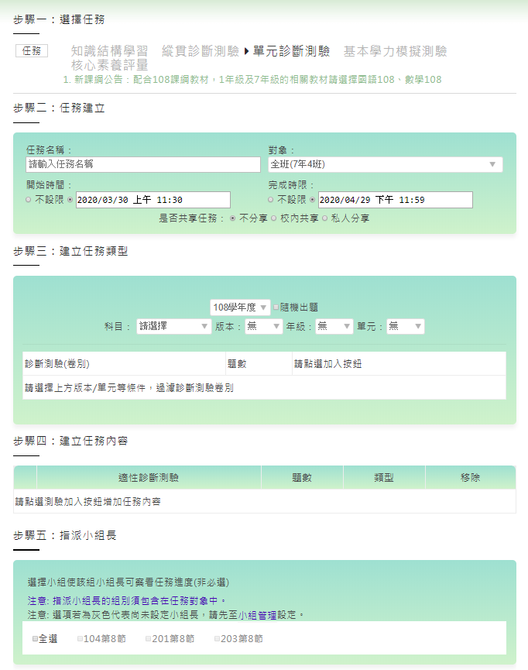
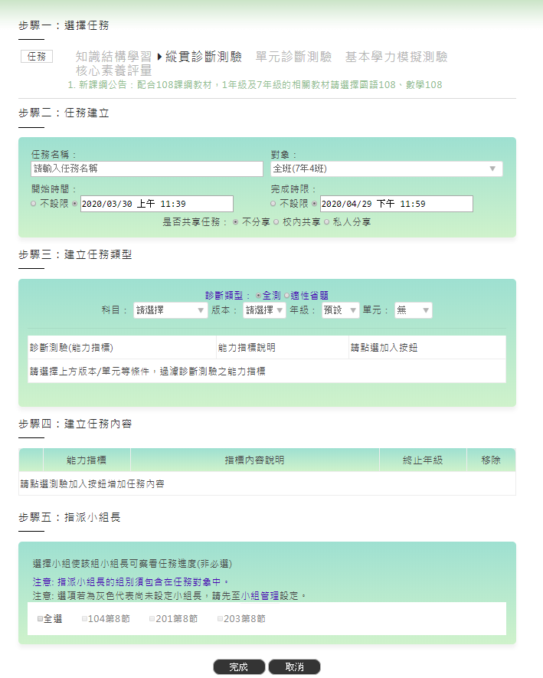
熟悉單元診斷測驗/縱貫診斷測驗/組卷模組介面功能操作

Slide 14
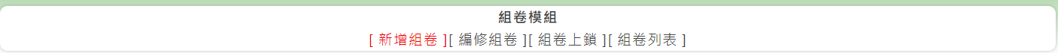
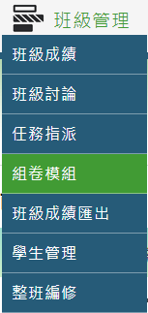
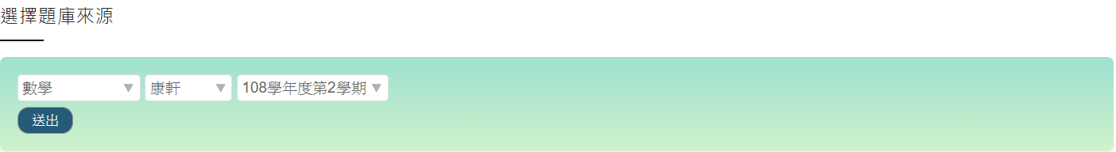
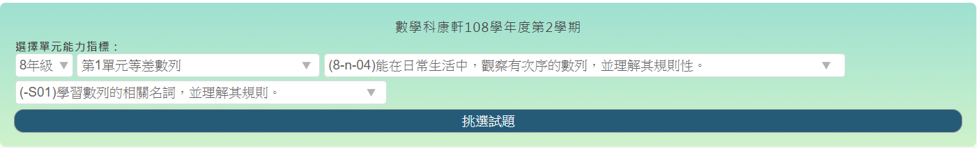
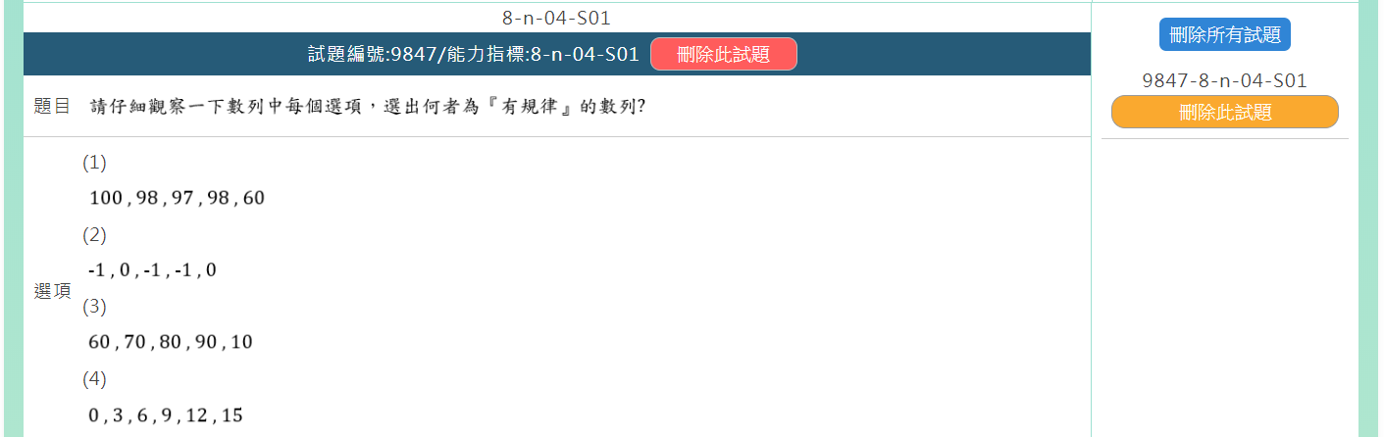
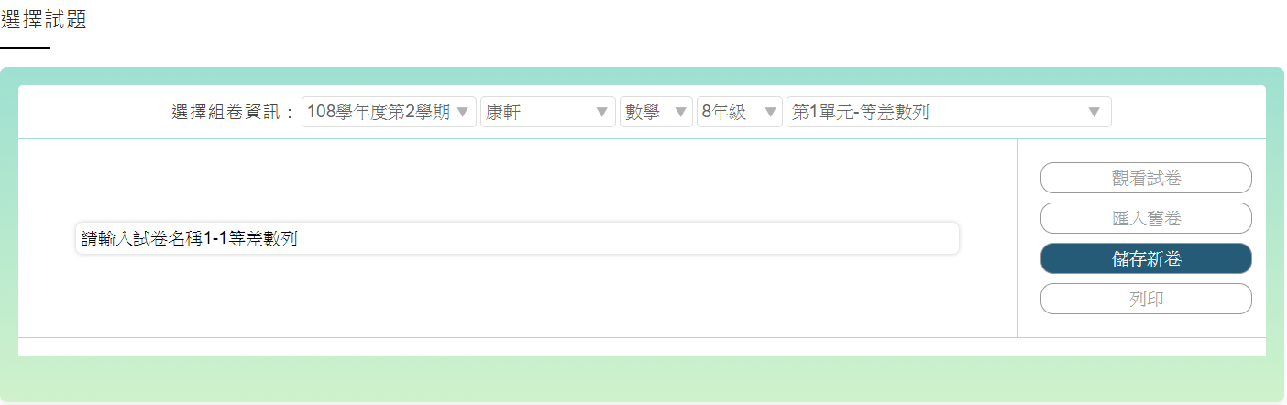
熟悉組卷模組操作
1.選擇科目、版本、學年度，按“送出‘
4.輸入試卷名稱
6.確認試題後，按“儲存新卷”
2.選擇年級、單元、能力指標子技能，按“挑選試題”
重複步驟2至5，依據能力指標及子技能挑選題目
若不想要試題，可按“刪除此試題”，以便刪掉多餘題目
3.選擇儲存試卷之學期、版本、科目、年級、單元
5.觀看題目後，按“加入此試題”

Slide 15
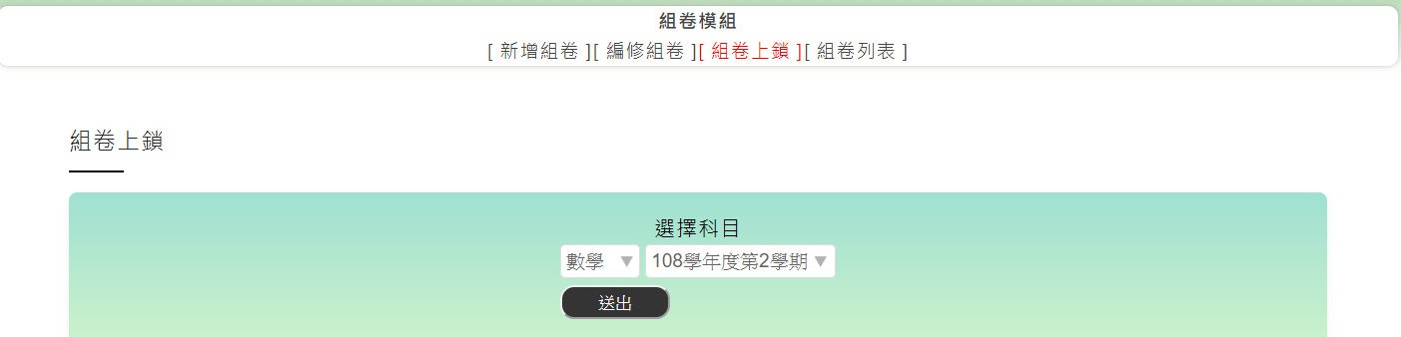
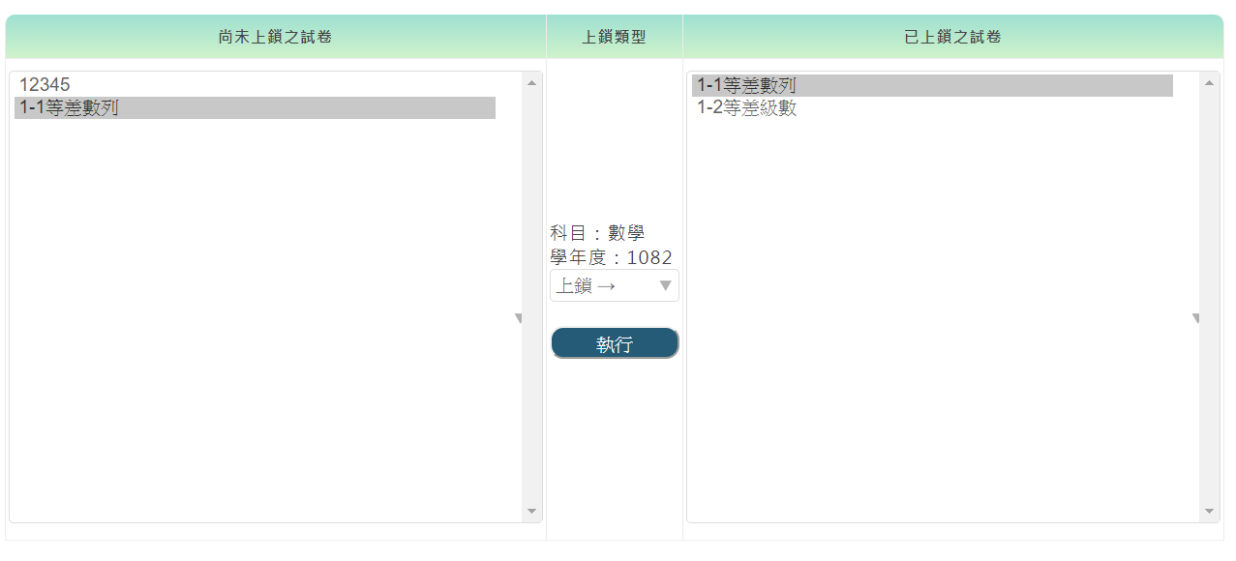
熟悉組卷模組操作-2
1.選擇科目、學年度，按“送出‘
2.選擇試卷名稱，按“執行‘

Slide 16
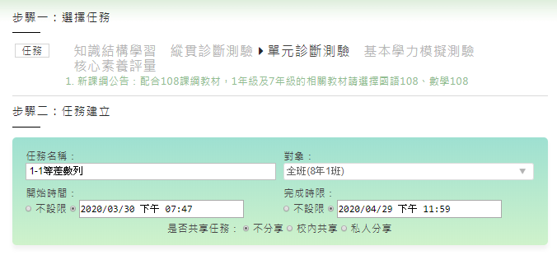
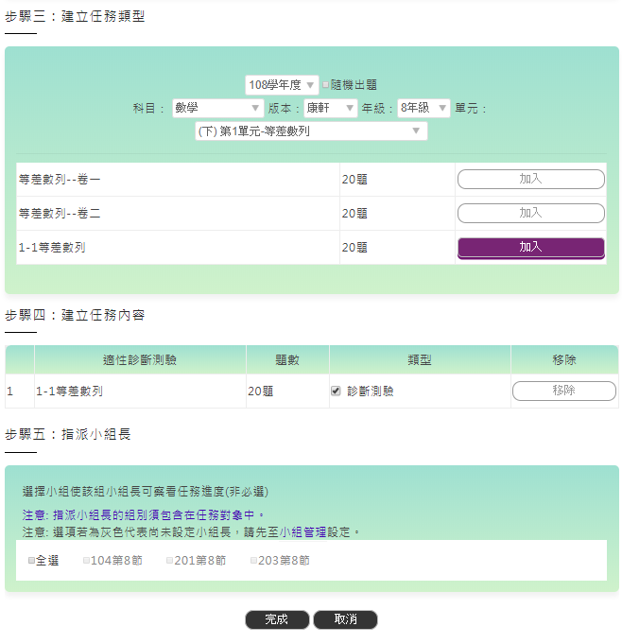
熟悉組卷模組操作-3
設定名稱、對象、時間
設定學年、科目、版本、年級、單元
找到組好試卷，按“加入”
按“完成”，即可設定好學生要考的組卷

Slide 17
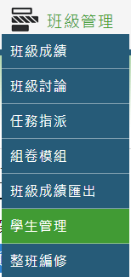
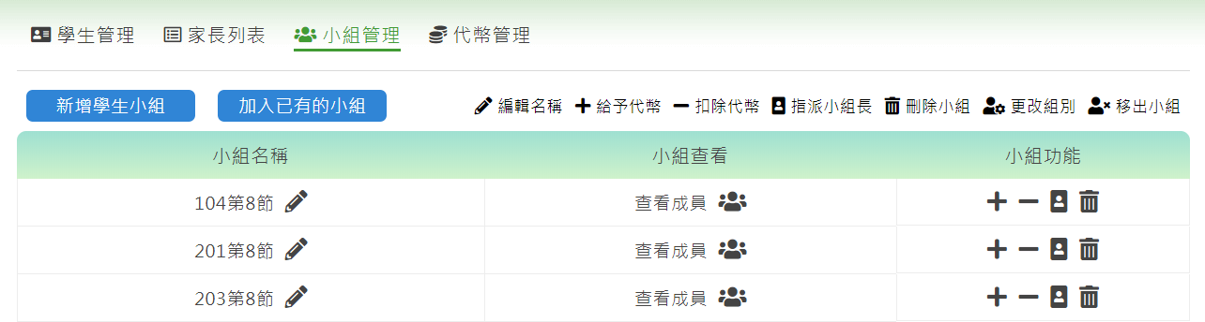
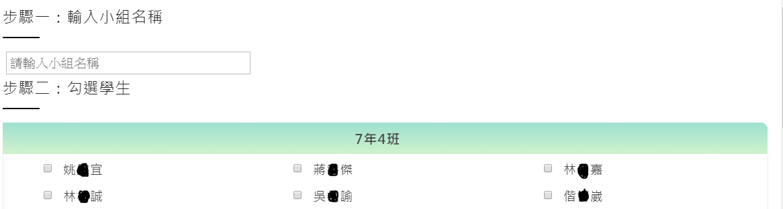
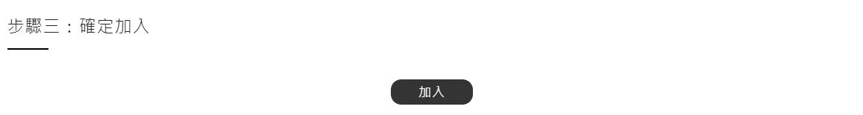
獎勵模式/學生分組
可設定
小組長

Slide 18
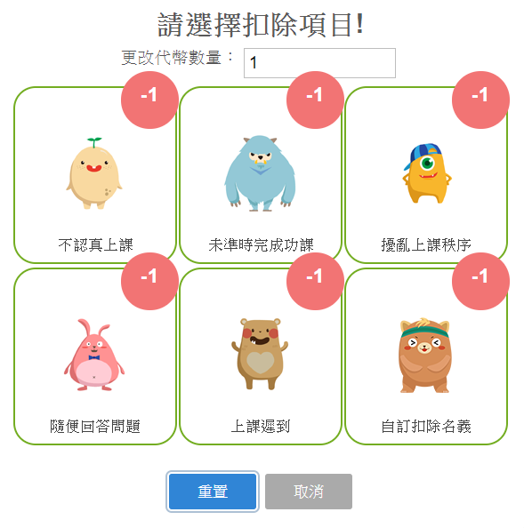
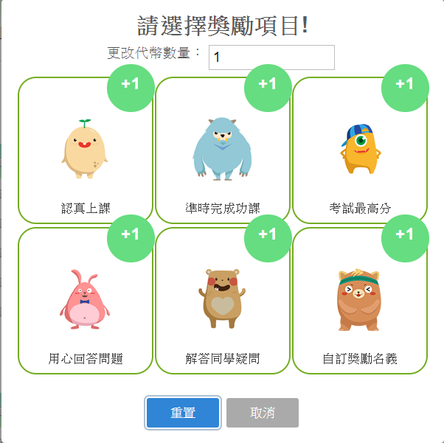
獎勵模式
可
全班獎勵
或
全組獎勵
亦可
個別獎勵

Slide 19
均一教育平台

Slide 20
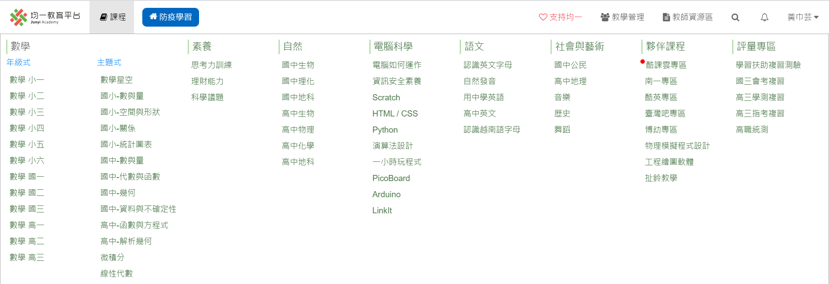
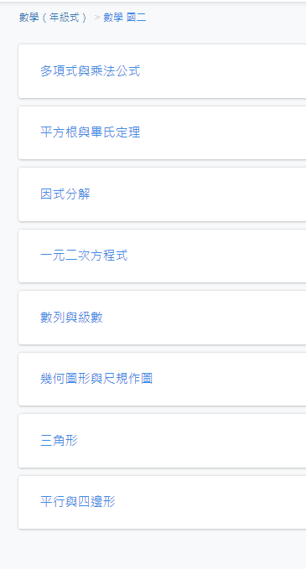
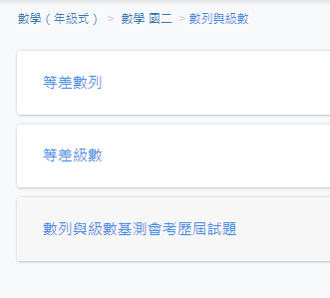
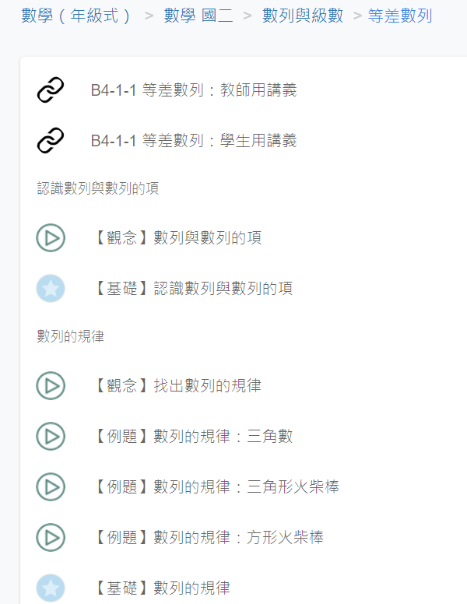
課程內容/影片/習題
搭配課程影片的講義
影片
練習題

Slide 21
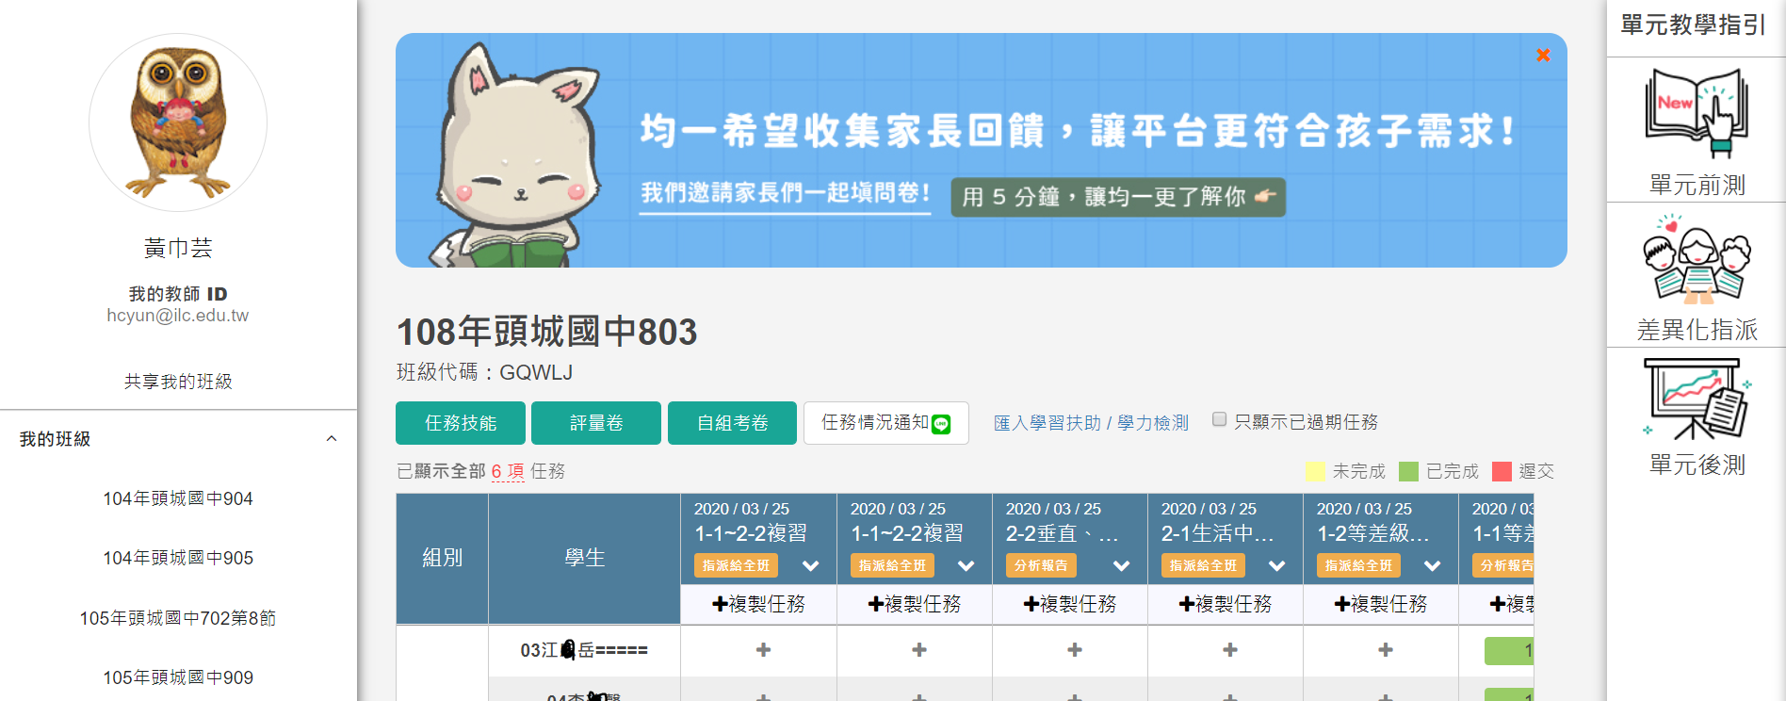
設定任務
1.設定班級
2.給定任務
任務
可以是
影片、
練習題、
成卷、
自組卷

Slide 22
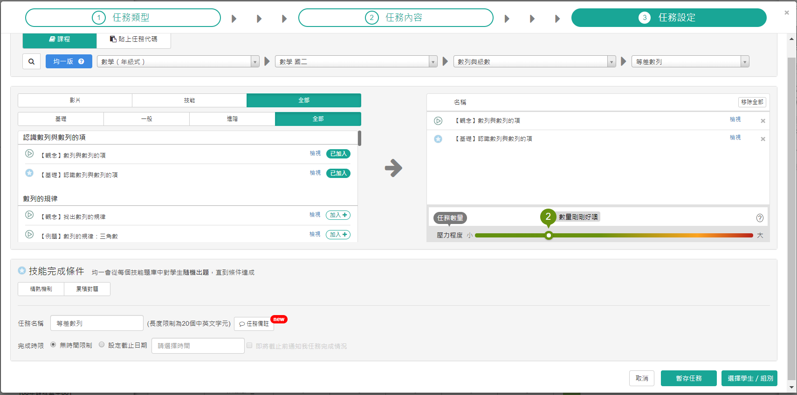
任務-影片、技能(練習題)
設定科目、大主題、主題、次主題
選擇加入項目
設定等級、時間
暫存任務：到教師指派給學生前，學生事先看不到
選擇學生：直接指派任務給全班或個別學生
暫存任務或
選擇學生

Slide 23
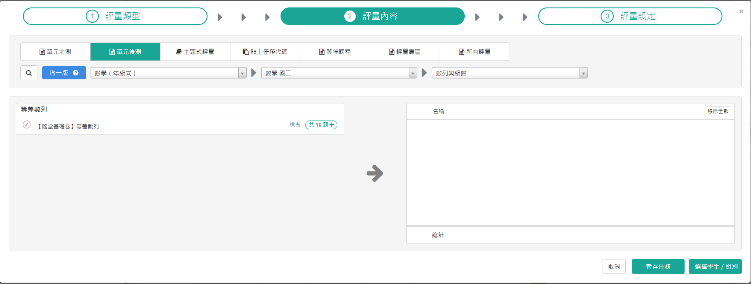
任務-成卷
設定評量類型
設定科目、大主題、主題、次主題
選擇成卷
暫存任務或
選擇學生

Slide 24
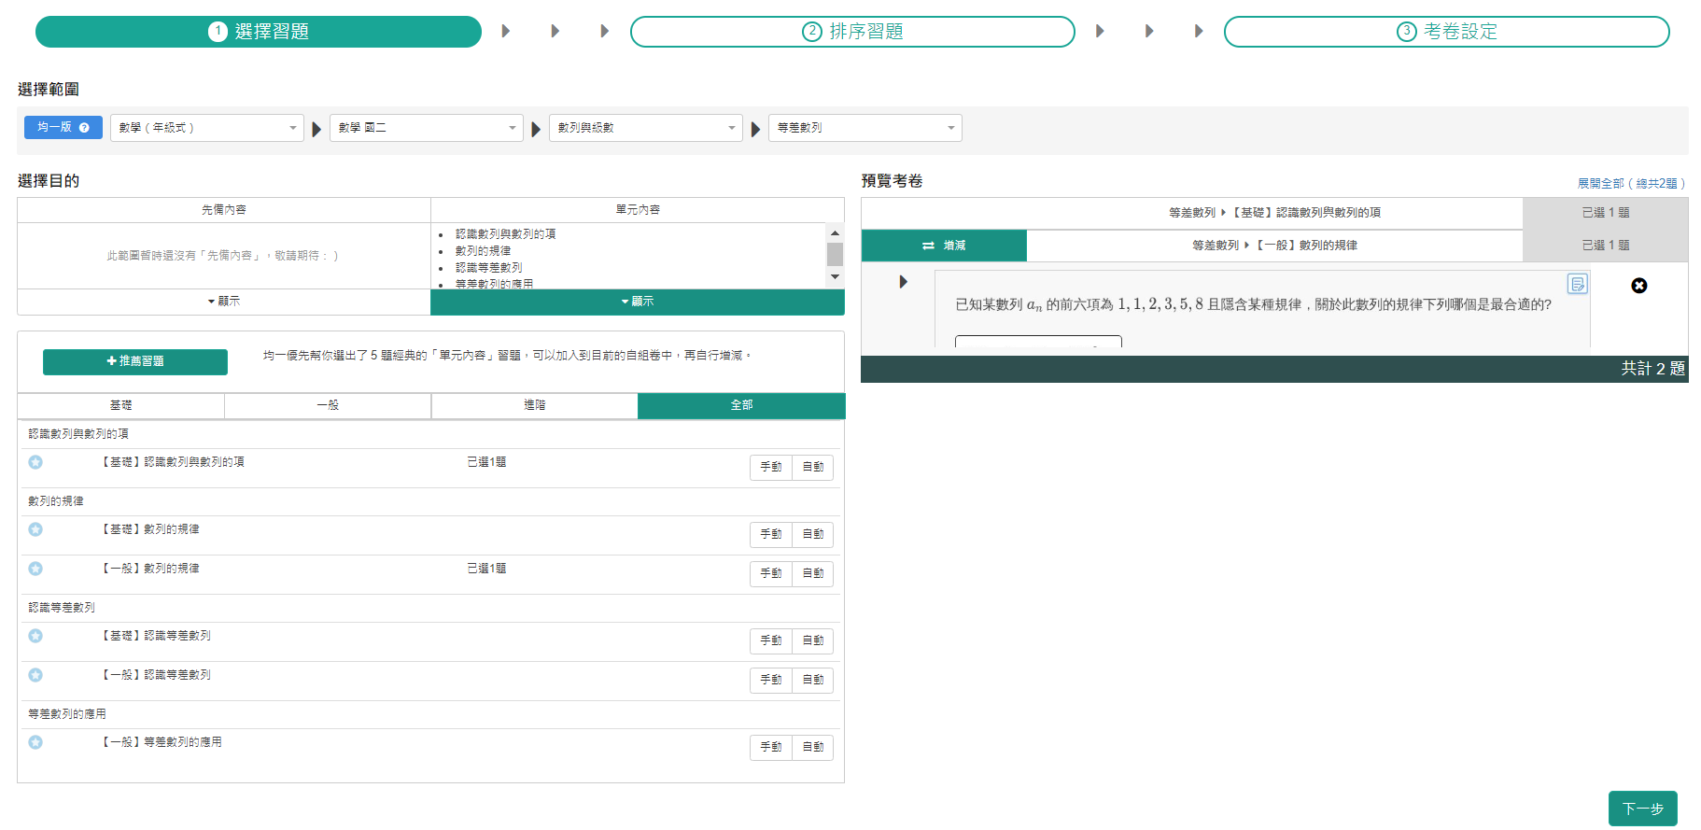
任務-自組卷
設定評量範圍
按“顯示”
觀看試題
不滿意可刪除或換題目
選擇試題
完成選題，按“下一步”

Slide 25
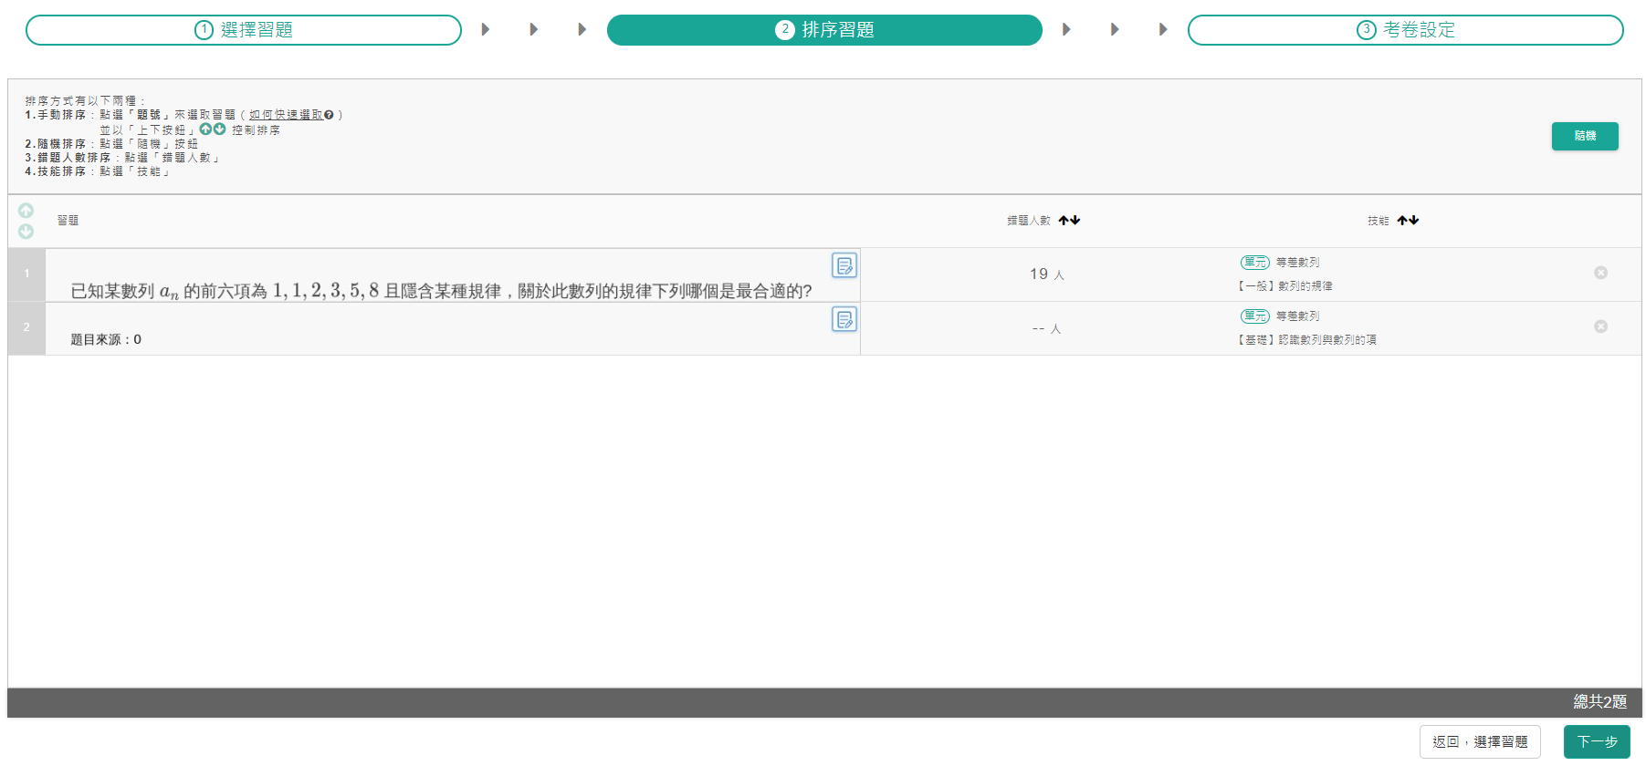
任務-自組卷-2
設定題目排序方式
完成選題，按“下一步”

Slide 26
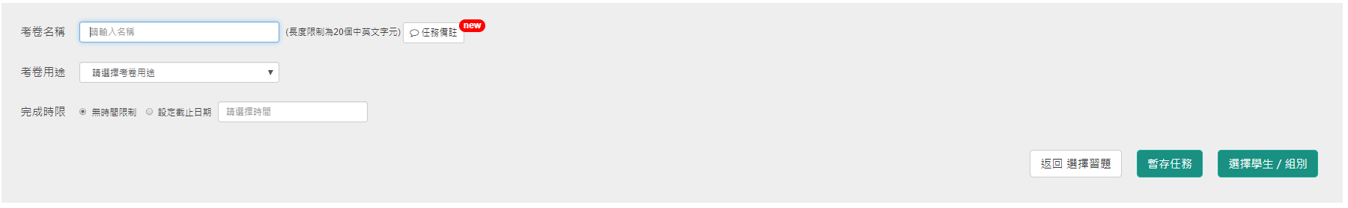
任務-自組卷-3
設定名稱、用途、時限
暫存任務或
選擇學生

Slide 27
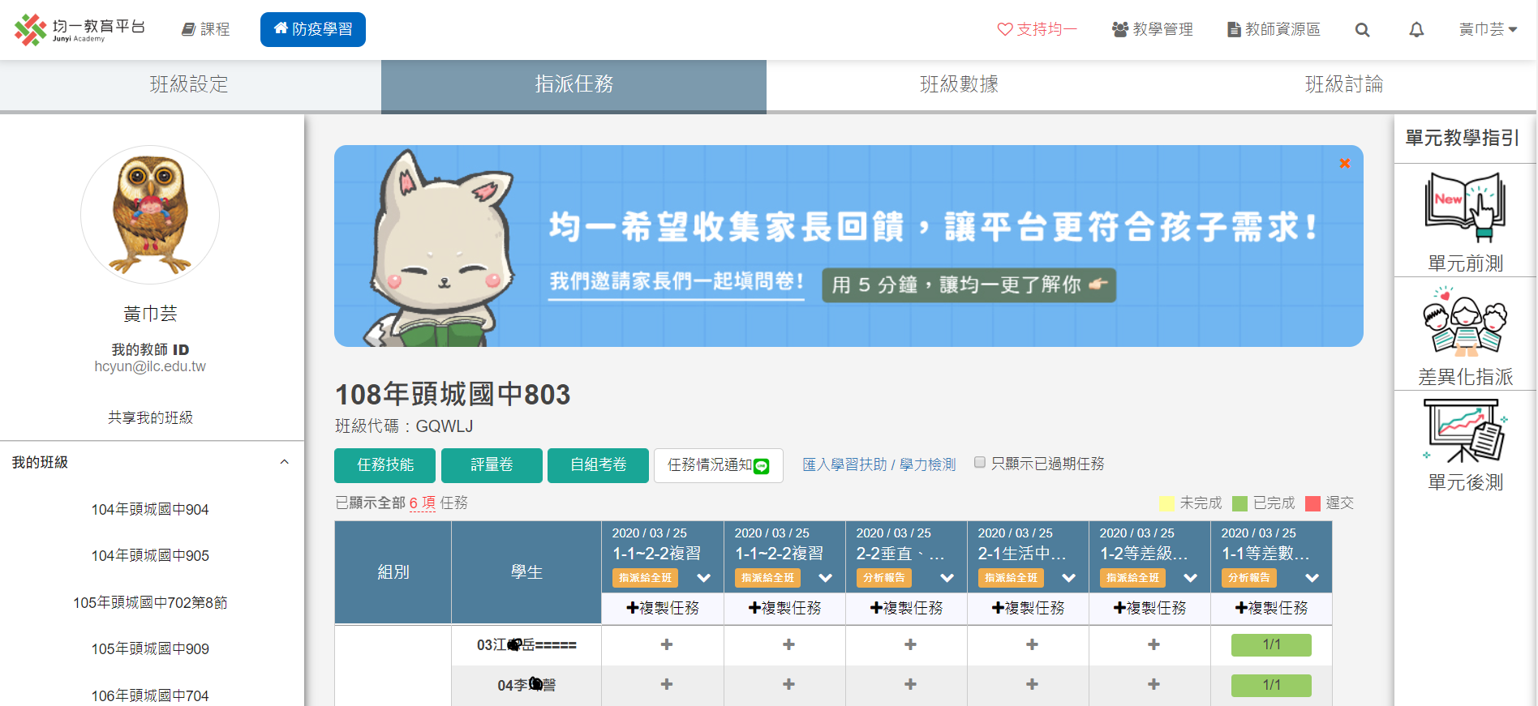
學生答題分析
點選“分析報告”

Slide 28
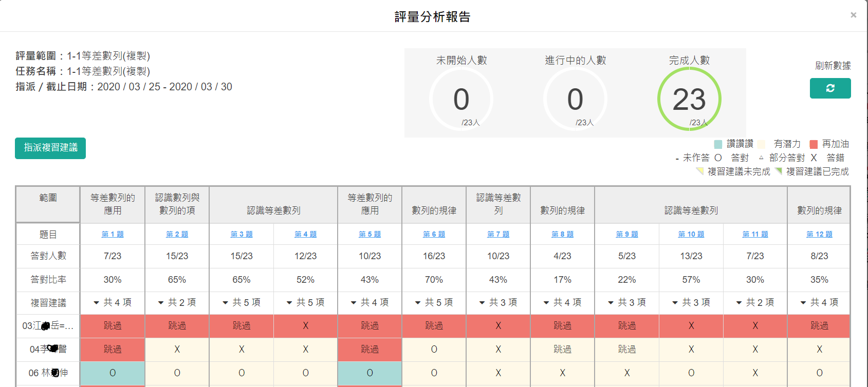
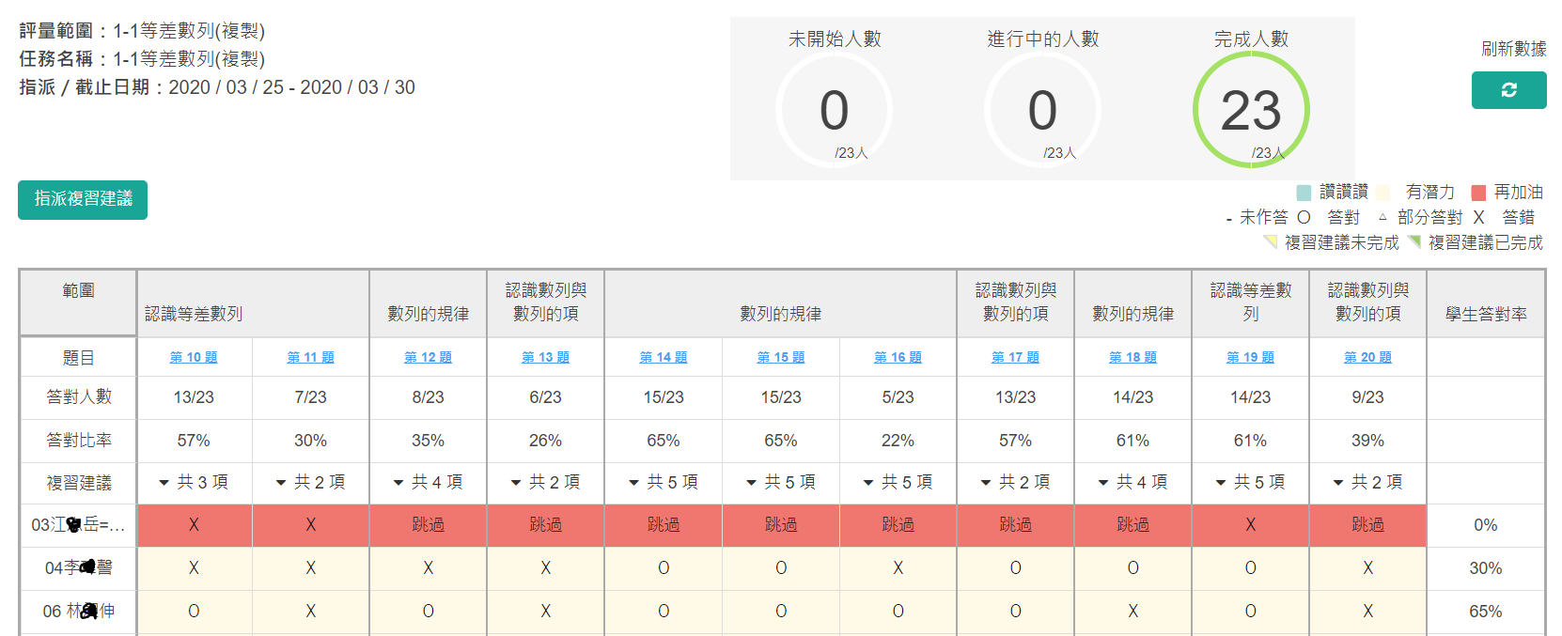
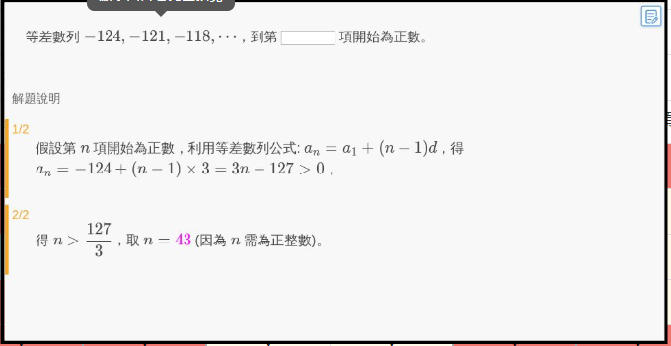
學生答題分析-2
觀看題目及
解題說明
指派複習建議
了解班級答題情形
了解學生答對比率
可換算分數

Slide 29
Q&A

Slide 30
感謝您

